Slide 1
ИСПОЛЬЗОВАНИЕ ЦОР ПРИ ФОРМИРОВАНИИ ФУНКЦИОНАЛЬНОЙ ГРАМОТНОСТИ НА УРОКАХ ФИЗИКИ
Подготовила: зяблицкая в. в., учитель математики и информатики 1кк

Slide 2
«Мыслить легко, действовать достаточно сложно, а привести свои мысли в действие- самое сложное в мире» Иоганн Вольфганг фон Гёте
Сегодня формирование функциональной грамотности обучающихся является актуальным на всех ступенях обучения. Это вызвано значительными технологическими изменениями в производственных и других сферах деятельности человека.

Slide 3
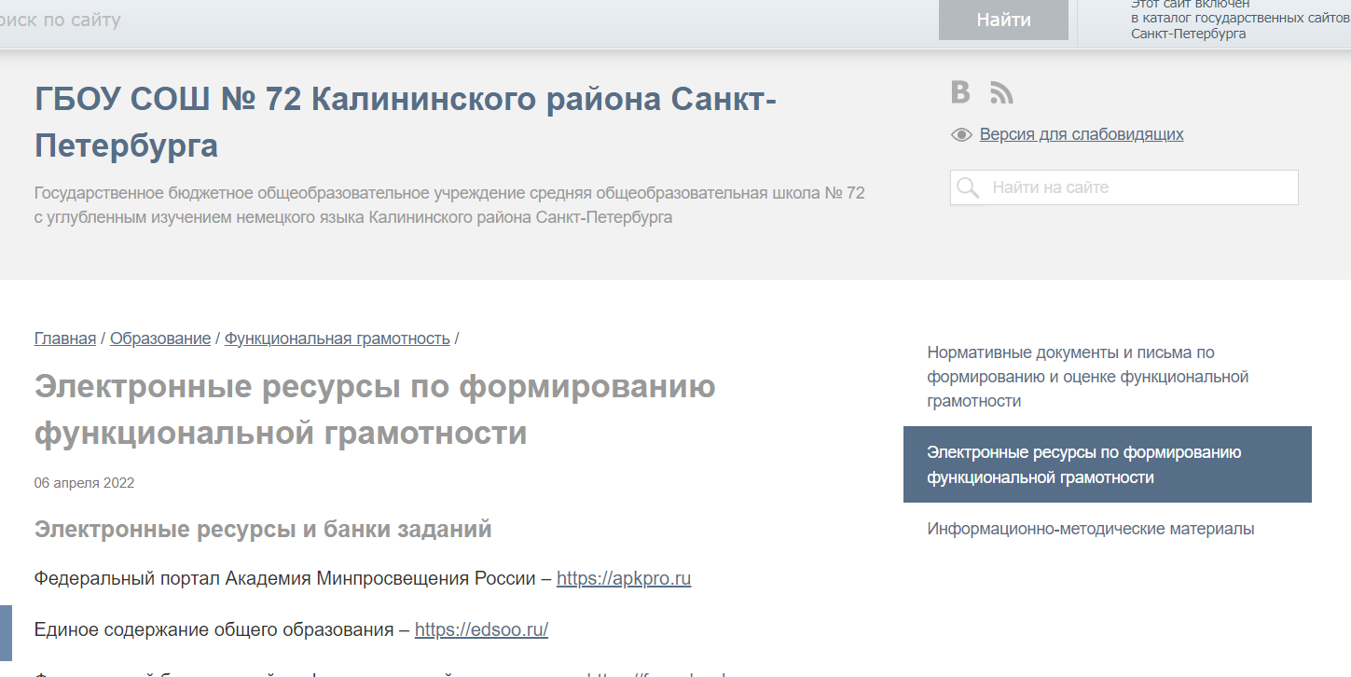
http://sch072.kalin.gov.spb.ru/obrazovanie/funkcionalnaja-gramotnost/jelektronnye-resursy-po-formirovaniju-funkcionalnoj-gramotnosti/

Slide 4
https://apkpro.ru/

Slide 5
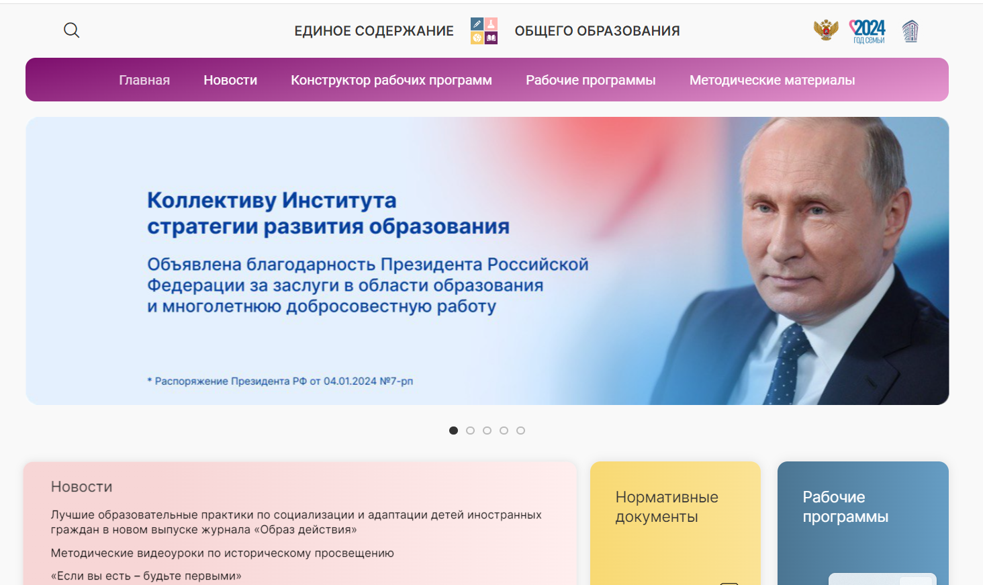
https://edsoo.ru/

Slide 6
Организационно-методическое сопровождение по вопросам формирования и оценки функциональной грамотности
https://spbappo.ru/metodicheskaya-podderzhka-pedagogichesk/

Slide 7
Семинар для руководителей по включению в образовательную деятельность учителей-предметников заданий на формирование функциональной грамотности, метапредметных умений, а также использования заданий в формате PISA
https://www.youtube.com/watch?v=Q5TB8gNdwdA

Slide 8
Электронный банк заданий по функциональной грамотности на платформе Российской электронной школы
https://resh.edu.ru/

Slide 9
Открытый банк заданий для оценки естественнонаучной грамотности (VII-IX классы). ФИПИ
https://fipi.ru/otkrytyy-bank-zadaniy-dlya-otsenki-yestestvennonauchnoy-gramotnosti

Slide 10
Материалы по функциональной грамотности на сайте "Сетевой комплекс информационного взаимодействия субъектов Российской Федерации в проекте «Мониторинг формирования функциональной грамотности учащихся»"
https://skiv.instrao.ru/

Slide 11
https://urok.apkpro.ru/

Slide 12
https://learningapps.org/

Slide 13
Информационно-методические материалы
Банк тренировочных заданий по оценке функциональной грамотности. - http://schule72spb.ru/admin/dokumenty/bank-trenirov-zadanij.pdf Компетенции "4К": формирование и оценка на уроке. - http://schule72spb.ru/admin/dokumenty/kompetencii-4k.pdf
PISA. Примеры открытых заданий PISA по читательской, математической, естественнонаучной, финансовой грамотности и заданий по совместному решению задач. - http://schule72spb.ru/admin/dokumenty/pisa-sbornik.pdf
Уроки формирования функциональной грамотности. - http://schule72spb.ru/admin/dokumenty/uroki-formirovanija-fg.pdf
Компетенции российских учителей: цифровая грамотность, гибкие навыки и умение развивать функциональную грамотность. Результаты всероссийского исследования программы «Я Учитель» 5 октября — 19 ноября 2020 - http://schule72spb.ru/admin/dokumenty/kompetencii-uchitelej.pdf

Slide 14
Спасибо за внимание

